Slide 1
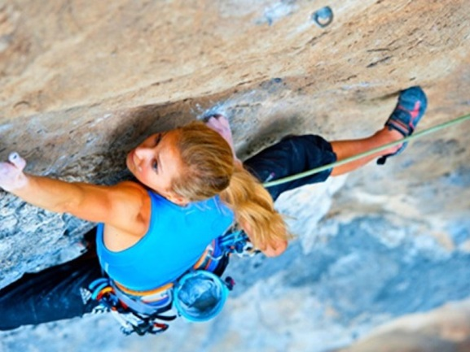
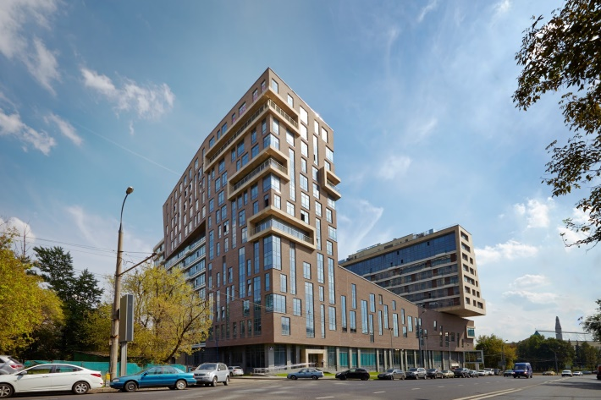
МАСТЕР-КЛАСС
«ОЦЕНКА И РАЗВИТИЕ ГИБКОСТИ»
Альбина Маратовна АНДРЕЕВА
к.б.н., физиолог отдела Биомеханики спорта
Управления научно-методического сопровождения спортсменов ГКУ «ЦСТиСК» Москомспорта
moymio@yandex.ru

Slide 2
ВВЕДЕНИЕ
Гибкость (характеристика нормального движения) – это способность выполнять движения с максимальной амплитудой движений
Гониометрия – метод измерения диапазона движения сустава (в линейных единицах и угловых)
Подвижность (характеристика степени аномального движения, разболтанности сустава) – это стабильность суставов.
Гипермобильность – это характеристика диапазона движения, превышающего нормальный в большинстве суставов.
Уровень гибкости=пластичность мышц+подвижность/мобильность фасциальных структур (суставы, связки, сухожилия)
Упругие свойства мышц:
растяжимость (способность к удлинению под влиянием нагрузки),
эластичность (способность возвращаться к исходному состоянию после снятия нагрузки),
пластичность (способность сохранять достигнутую длину без изменения напряжения)
Виды гибкости: а) активная; б) пассивная;
статическая – характеризует диапазон движения сустава без акцента на скорость
баллистическая – связана с пружинными, ритмичными движениями
динамическая (функциональная) – способность использовать диапазон движения сустава при занятиях двигательной активностью с нормальной или высокой скоростью.

Slide 3
ВВЕДЕНИЕ
Гибкость (характеристика нормального движения) – это способность выполнять движения с максимальной амплитудой движений
Гониометрия – метод измерения диапазона движения сустава (в линейных единицах и угловых)
Подвижность (характеристика степени аномального движения, разболтанности сустава) – это стабильность суставов.
Гипермобильность – это характеристика диапазона движения, превышающего нормальный в большинстве суставов.
Уровень гибкости=пластичность мышц+подвижность/мобильность фасциальных структур (суставы, связки, сухожилия)
Упругие свойства мышц:
растяжимость (способность к удлинению под влиянием нагрузки),
эластичность (способность возвращаться к исходному состоянию после снятия нагрузки),
пластичность (способность сохранять достигнутую длину без изменения напряжения)
Виды гибкости: а) активная; б) пассивная;
статическая – характеризует диапазон движения сустава без акцента на скорость
баллистическая – связана с пружинными, ритмичными движениями
динамическая (функциональная) – способность использовать диапазон движения сустава при занятиях двигательной активностью с нормальной или высокой скоростью.
Важно подходить к тренировки гибкости и эластичности комплексно!

Slide 4
ЭЛАСТИЧНОСТЬ МЫШЦ И СВЯЗОК
ВНЕШНЯЯ ТЕМПЕРАТУРА ВОЗДУХА
ВОЗРАСТ
СУТОЧНАЯ ПЕРИОДИКА
СНИЖЕНИЕ ВОЗБУДИМОСТИ РАСТЯГИВАЕМЫХ МЫШЦ
ГИБКОСТЬ
ПОЛ

Slide 5
Изменения подвижности наклона корпуса вперед в зависимости от времени дня, температуры тела и усталости
8 часов утра | -14 мм
Обед 12 часов | +35 мм
Спустя 10 мин на открытом воздухе при 10˚С | -35 мм
Спустя 10 мин в теплой воде | +78 мм
После 20 мин разогревания | +89 мм
После утомительной тренировки | -35 мм

Slide 6
Изменения подвижности наклона корпуса вперед в зависимости от времени дня, температуры тела и усталости
8 часов утра | -14 мм
Обед 12 часов | +35 мм
Спустя 10 мин на открытом воздухе при 10˚С | -35 мм
Спустя 10 мин в теплой воде | +78 мм
После 20 мин разогревания | +89 мм
После утомительной тренировки | -35 мм
Если задача «развитие гибкости», а не «поддержание ее уровня», то специальные тренировки по растяжке нет смысла выполнять после утомительной тренировки / утром / в прохладном помещении…

Slide 7
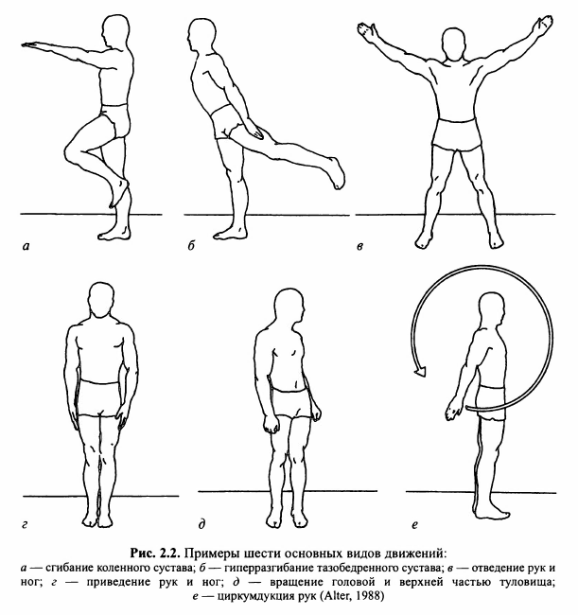
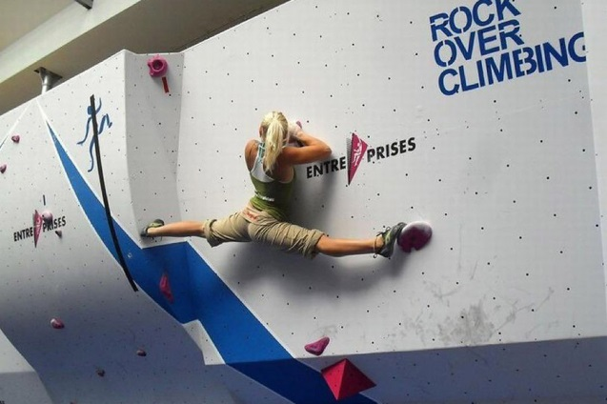
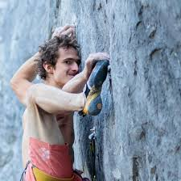
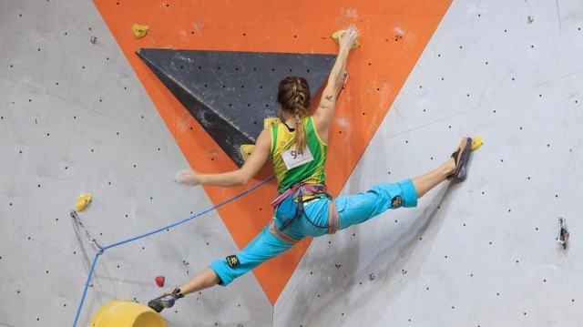
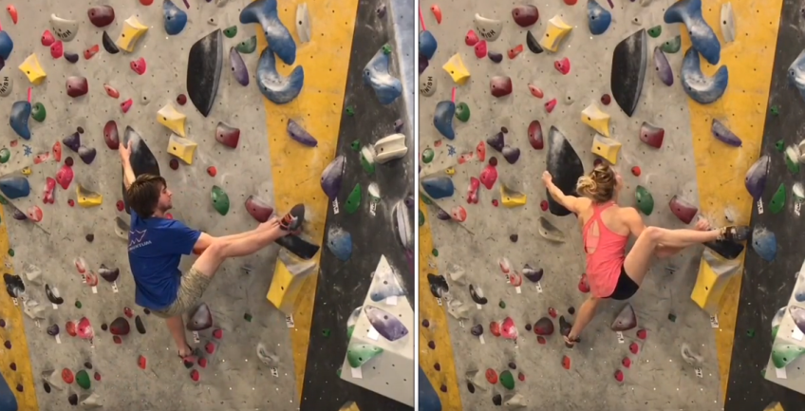
ВЫСОКИЕ ТРЕБОВАНИЯ К РАСТЯЖКЕ И ГИБКОСТИ В СКАЛОЛАЗАНИИ:
… «В скоростном лазании должна быть хорошая подвижность в тазобедренном суставе, особенно во фронтальной плоскости для того, чтобы поднимать колено ноги, идущей на зацеп, с большой амплитудой и в то же время держать центр тяжести тела достаточно близко к плоскости тренажера. Это нужно для эффективной работы ногами. У высоко квалифицированных спортсменов колено хорошо разворачивается в сторону и высоко поднимается через сторону. Это качество хорошо тренируется в возрасте 8-11 лет, однако, в более старшем возрасте оно требует специальной тренировки, желательно ежедневно. Естественно, для соревновательного упражнения наибольшее значение имеет активная гибкость» ...

Slide 8
ГРУППЫ УПРАЖНЕНИЙ ДЛЯ РАЗВИТИЯ ГИБКОСТИ
АКТИВНЫЕ
НАКЛОНЫ, ВЫПРЯМЛЕНИЯ
ПРУЖИННЫЕ ДВИЖЕНИЯ
МАХОВЫЕ ДВИЖЕНИЯ
ПАССИВНЫЕ
ЗАХВАТ С ВНЕШНЕЙ ПОМОЩЬЮ
СТАТИЧЕСКИЕ УПРАЖНЕНИЯ
САМОЗАХВАТЫ, САМОРАСТЯГИВАНИЯ

Slide 9
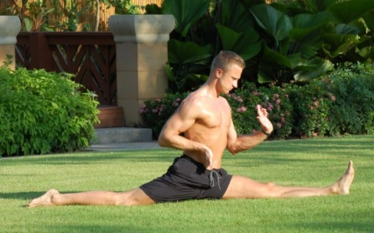
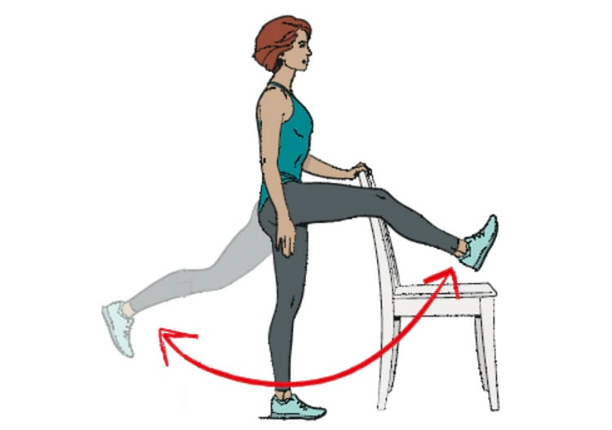
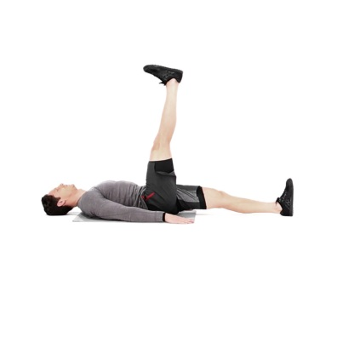
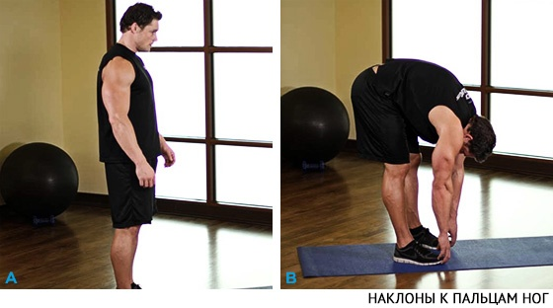
ГРУППЫ УПРАЖНЕНИЙ ДЛЯ РАЗВИТИЯ ГИБКОСТИ
СТРЕТЧИНГ
СТАТИЧЕСКИЙ
ДИНАМИЧЕСКИЙ
АКТИВНЫЙ
ИЗОМЕТРИЧЕСКИЙ
БАЛЛИСТИЧЕСКИЙ
ПРОПРИОЦЕПТИВНЫЙ

Slide 10
ВЛИЯНИЕ СТРЕТЧИНГА НА СВОЙСТВА МЫШЦ
Увеличение амплитуды движений в суставах (Konrad A, 2015), минимизируя повреждения сухожилий при быстрых и мощных движениях.
Снижение жесткости сухожильно-мышечного аппарата (Wilson G. J., 1991), приводящее к росту растяжимости мышц и увеличению амплитуды движений.
Снижение силы и мощности сокращения растягиваемых мышц (Fowles, J, 2000), имеющее негативное влияние на скоростно-силовые способности мышц и спортивный результат связанный с этими способностями.
Уменьшение скорости развития силы (Behm, D. G., 2004), ведущее к снижению скорости двигательной реакции.
Снижение проприоцептивной чувствительности (Streepey J.W., 2010), оказывая негативное влияние на технику исполнения спортивных движений.
Торможение нисходящих влияний на спиномозговые мотонейроны (Avela J, 1999) – один из механизмов снижения силы и скорости развития силы мышц.
Острое растяжение мышц, как правило, ведет к существенным изменениям постурального контроля и снижению как динамического (Вehm, D.G., 2004), так и статического равновесия (Lima BN, 2014).

Slide 11
ВЛИЯНИЕ СТРЕТЧИНГА НА СВОЙСТВА МЫШЦ
Увеличение амплитуды движений в суставах (Konrad A, 2015), минимизируя повреждения сухожилий при быстрых и мощных движениях.
Снижение жесткости сухожильно-мышечного аппарата (Wilson G. J., 1991), приводящее к росту растяжимости мышц и увеличению амплитуды движений.
Снижение силы и мощности сокращения растягиваемых мышц (Fowles, J, 2000), имеющее негативное влияние на скоростно-силовые способности мышц и спортивный результат связанный с этими способностями.
Уменьшение скорости развития силы (Behm, D. G., 2004), ведущее к снижению скорости двигательной реакции.
Снижение проприоцептивной чувствительности (Streepey J.W., 2010), оказывая негативное влияние на технику исполнения спортивных движений.
Торможение нисходящих влияний на спиномозговые мотонейроны (Avela J, 1999) – один из механизмов снижения силы и скорости развития силы мышц.
Острое растяжение мышц, как правило, ведет к существенным изменениям постурального контроля и снижению как динамического (Вehm, D.G., 2004), так и статического равновесия (Lima BN, 2014).
Стретчинг как специальная тренировка!
Ежедневно 1-2 раза в день

Slide 12
ПЕРИОДИЗАЦИЯ
Минимум 6 недель перед началом сезона в блоке с плиометрической и постуральной тренировкой
ВОССТАНОВИТ.
ПОДГОТОВИТЕЛЬНЫЙ
СОРЕВНОВАТЕЛЬНЫЙ
OCTOBER
JULY
Ежедневные упражнения на растяжку

Slide 13
ЧТО ЕЩЕ…
ПОЛЕЗНЫ МЕТОДЫ СТИМУЛЯЦИИ ПОВЕРХНОСТНЫХ И ГЛУБОКИХ ТКАНЕЙ (растирание кожи, массаж, стимуляция триггерных точек с помощью массажных шариков, использование валика - фоумроллера)
ВАЖЕН АДЕКВАТНЫЙ РЕЖИМ ПИТЬЯ
ВАЖНОСТЬ ДЫХАНИЯ НЕСОМНЕННА
МЕТОДЫ СНИЖЕНИЯ БОЛЕВЫХ ОЩУЩЕНИЙ ВО ВРЕМЯ ГЛУБОКОГО СТРЕТЧИНГА (предметы в руках, просмотр видео, музыка, счет, внимание на циклах дыхания и т.п.)
ЦЕЛОСТНЫЕ ДВИЖЕНИЯ, ВОВЛЕКАЮЩИЕ ВСЕ ТЕЛО, РАЗНООБРАЗИЕ В ТЕМПЕ, ИНТЕНСИВНОСТИ, НАПРАВЛЕНИИ ДВИЖЕНИЙ
АССОЦИАЦИЯ ОСАНКИ (ПОЗЫ), ГИБКОСТИ, СИММЕТРИИ, СОСТОЯНИЯ МЫШЦ КОРА, УМЕНИЯ ПРОИЗВОЛЬНО РАССЛАБЛЯТЬ МЫШЦЫ

Slide 14
ЧТО ЕЩЕ…
ПОЛЕЗНЫ МЕТОДЫ СТИМУЛЯЦИИ ПОВЕРХНОСТНЫХ И ГЛУБОКИХ ТКАНЕЙ (растирание кожи, массаж, стимуляция триггерных точек с помощью массажных шариков, использование валика - фоумроллера)
ВАЖЕН АДЕКВАТНЫЙ РЕЖИМ ПИТЬЯ
ВАЖНОСТЬ ДЫХАНИЯ НЕСОМНЕННА
МЕТОДЫ СНИЖЕНИЯ БОЛЕВЫХ ОЩУЩЕНИЙ ВО ВРЕМЯ ГЛУБОКОГО СТРЕТЧИНГА (предметы в руках, просмотр видео, музыка, счет, внимание на циклах дыхания и т.п.)
ЦЕЛОСТНЫЕ ДВИЖЕНИЯ, ВОВЛЕКАЮЩИЕ ВСЕ ТЕЛО, РАЗНООБРАЗИЕ В ТЕМПЕ, ИНТЕНСИВНОСТИ, НАПРАВЛЕНИИ ДВИЖЕНИЙ
АССОЦИАЦИЯ ОСАНКИ (ПОЗЫ), ГИБКОСТИ, СИММЕТРИИ, СОСТОЯНИЯ МЫШЦ КОРА, УМЕНИЯ ПРОИЗВОЛЬНО РАССЛАБЛЯТЬ МЫШЦЫ
А как же длительность упражнения
0 – 15 с – 30 с – 3 мин и более…?

Slide 15
МАСТЕР-КЛАСС
«ОЦЕНКА И РАЗВИТИЕ ГИБКОСТИ»
Альбина Маратовна АНДРЕЕВА
к.б.н., физиолог отдела Биомеханики спорта
Управления научно-методического сопровождения спортсменов ГКУ «ЦСТиСК» Москомспорта
moymio@yandex.ru

Slide 16
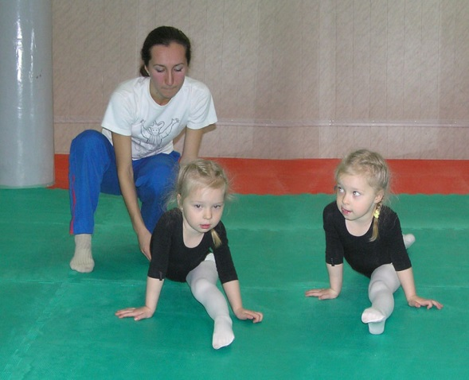
Альбина Маратовна АНДРЕЕВА
moymio@yandex.ru

